Slide 1

Технологии принятия управленческих решений
Терентьева Татьяна Валерьевна
Доктор экономических наук, профессор
Ректор ВВГУ
Пашук Наталья Руслановна
Кандидат экономических наук, доцент

Slide 2

План лекции
Критерии групповых решений
Правила и принципы принятия управленческих решений
Свойства целей в условиях определенности
Технологии принятия управленческих решений в условиях определённости
Технологии принятия управленческих решений в условиях неопределённости
Технологии принятия управленческих решений в условиях риска
Принятие управленческих решений методом линейного программирования

Slide 3

Критерии компромиссных групповых решений
Критерий единогласия (консенсус)
Критерий единичного голосования;
Критерий попарного сравнения;
Критерий Борда.

Slide 4
Критерии компромиссных групповых решений
А – альтернативы
М - эксперт
Приоритет
М1 | М2 | М3 | М4 | М5 | М6 | М7
А1 | А3 | А2 | А4 | А2 | А3 | А2
А5 | А1 | А4 | А3 | А3 | А5 | А4
А3 | А2 | А1 | А1 | А5 | А4 | А1
А4 | А4 | А5 | А5 | А4 | А1 | А5
А2 | А5 | А3 | А2 | А1 | А2 | А3

Slide 5
Правила и принципы принятия управленческих решений
Под правилами принятия решений понимают методы, которые позволяют с учетом целей и предпочтений ЛПР осуществлять выбор между альтернативами действий.
Под принципами принятия решений обычно понимают указания по методике, пригодной для исключения таких альтернатив, которые могут быть изначально отклонены, и позволяющей сделать ситуацию выработки решения более простой и наглядной.
Принцип эффективности
 | Прибыль, % | Оборот, млн. руб.
А1 | 14 | 3,7
А2 | 12 | 3,6
А3 | 18 | 2,9
А4 | 22 | 3,2
А5 | 20 | 3,4
Принцип доминантности
 | Прибыль, % | Оборот, млн. руб.
А1 | 14 | 3,7
А2 | 12 | 3,6
А3 | 18 | 2,9
А4 | 22 | 3,2
А5 | 20 | 3,4
А6 | 25 | 3,9

Slide 6
Свойства целей в условиях определенности
Нейтральность целей
отсутствие взаимосвязей
Комплементарность
при улучшении одной улучшается другая
Конкуренция целей
улучшение одной ведет к снижению другой
Возможные стратегии в случае конкуренции целей:
подход «максимизация пользы»;
подход «подавление цели»;
подход «установление уровня притязаний».

Slide 7
Свойства целей в условиях определенности
Пример применения подхода «установление уровня притязаний»
 | Ц1 | Ц2 | Ц3 | Ц4 | Ц5
А1 | 160 | 45 | 6,5 | Удовлетворительно | 60
А2 | 150 | 45 | 6,0 | Хорошо | 70
А3 | 95 | 70 | 8,0 | Почти удовлетворительно | 65
А4 | 130 | 50 | 6,5 | Достаточно | 55
А5 | 145 | 50 | 7,0 | Хорошо | 85
А6 | 155 | 40 | 9,0 | Хорошо | 90

Slide 8

Технологии принятия управленческих решений в условиях определённости
1. Пример нахождение решений в условиях определенности при множественности целей
Место работы | Зарплата, руб. (0,4) | Длительность рабочей недели, ч. (0,6)
Консалтинговая фирма | 80 000 | 60
Продажи | 50 000 | 40
Университет | 30 000 | 20

Slide 9
Технологии принятия управленческих решений в условиях определённости
Место работы | Ценность зарплаты | Взвешенная ценность зарплаты | Ценность длительности рабочей недели | Взвешенная ценность длительности рабочей недели | Суммарная ценность альтернативы
Консалтинговая фирма
Продажи
Университет

Slide 10
Технологии принятия управленческих решений в условиях определённости
2. Метод равноценных обменов
1
Представить ясную картину всех альтернатив и их следствий для каждого из существенных факторов/целей (таблица следствий)
2
Заменить описания следствий простыми рангами
3
Выявить абсолютно доминирующие альтернативы, которые могут быть исключены
Исключить доминирующие альтернативы
4
Произвести равноценные обмены
5
Выявить практически доминирующие альтернативы и исключить их
6
Представить сокращенную таблицу следствий (при этом надо от рангов вернуться обратно к исходным величинам и описаниям)
7

Slide 11
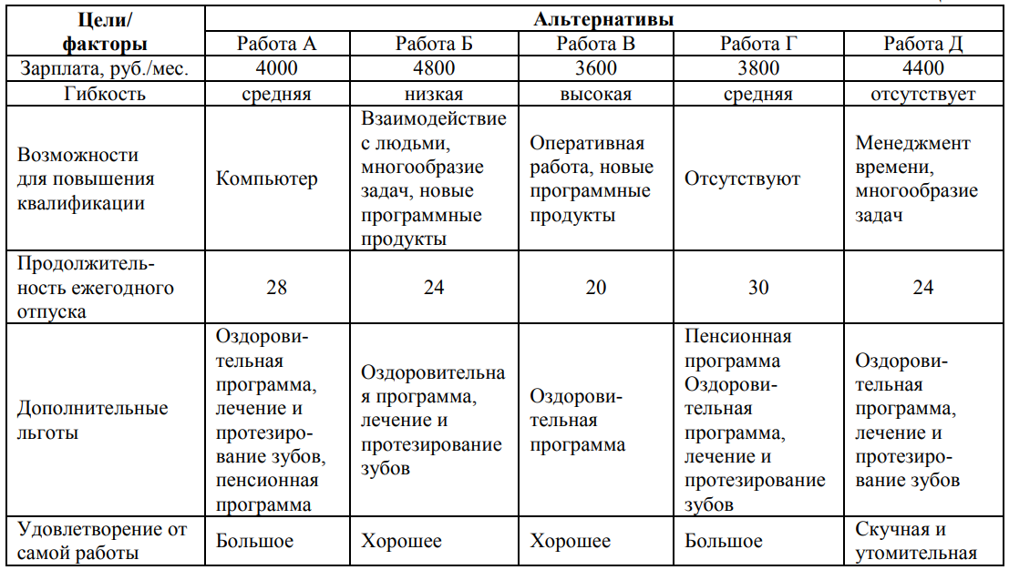
Технологии принятия управленческих решений в условиях определённости

Slide 12
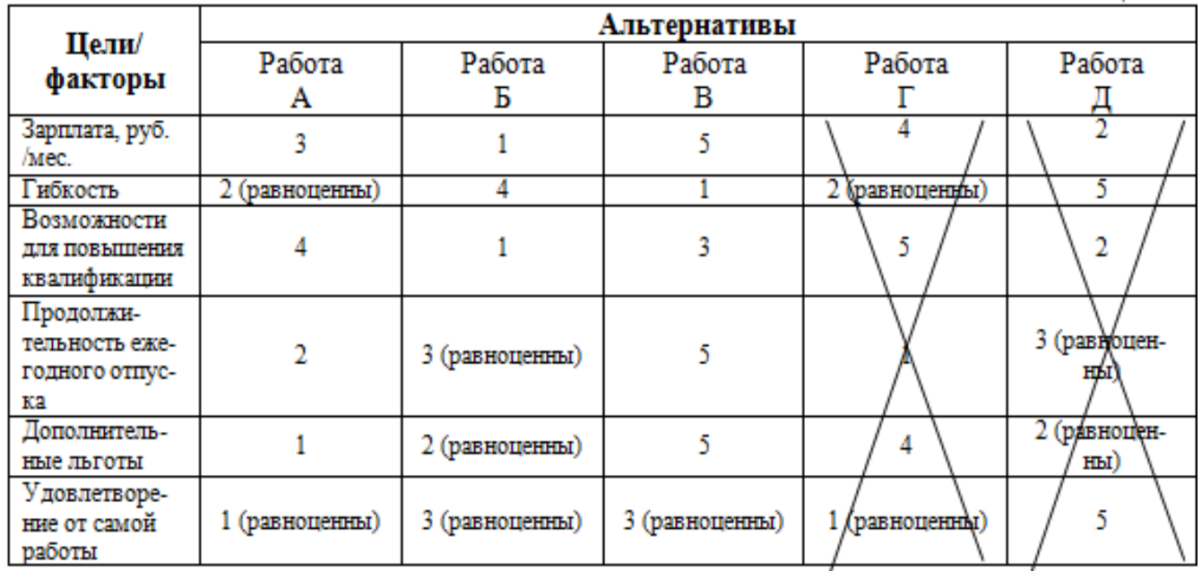
Технологии принятия управленческих решений в условиях определённости

Slide 13
Технологии принятия управленческих решений в условиях неопределённости
Стратегии принятия решений
Правило Максимакс
«кто не рискует, тот не пьет шампанское»
Правило Вальда
(минимакс)
«береженного бог бережет»
Правило Гурвича
(оптимизма-пессимизма)
Правило Крелле
(индивидуальная функция предпочтений ЛПР)
Правила Лапласа
(нейтралитет к риску)
Правило Сэвиджа-Нигана
(минимальное сожаление)

Slide 14
Правило «максимакс»
Предельно оптимистичное ЛПР
Ответ=А1
 | Р1 | Р2 | Р3 | Правило «ММ»
А1 | 92 | 160 | 40 | 160
А2 | 100 | 76 | 120 | 120
А3 | 68 | 80 | 140 | 140
А – альтернативы;
Р – условия внешней среды (конъюнктура рынка, условия конкуренции и т.п.)

Slide 15
Правило «Вальда»
Пессимистичное ЛПР
Минимизация потерь
Ответ = А2
 | Р1 | Р2 | Р3 | Правило «Вальда»
А1 | 92 | 160 | 40 | 40
А2 | 100 | 76 | 120 | 76
А3 | 68 | 80 | 140 | 68

Slide 16
Правило «Гурвича»
Компромисс между Максимакс-правилом и правилом Вальда
Параметр «а» – коэффициент оптимизма-пессимизма
(у пессимиста - от 0 до 0,5; у оптимиста от 0,5)
 | Р1 | Р2 | Р3 | Правило Гурвича
А1 | 92 | 160 | 40 | = 160 * 0,3 + 40 * 0,7 = 76
А2 | 100 | 76 | 120 | = 120 * 0,3 + 76 * 0,7 = 89,2
А3 | 68 | 80 | 140 | = 140 * 0,3 + 68 * 0,7 = 89,6
А = 0,3

Slide 17
Правило «Лапласа»
Нейтральное отношение к риску
Вероятность возникновения события = 1 / количество Р
 | Р1 0,33 | Р2 0,33 | Р3 0,33 | Правило «Лапласа»
А1 | 92 | 160 | 40 | = 92*0,33 + 160*0,33 + 40*0,33 = 97,33
А2 | 100 | 76 | 120 | = 100*0,33 + 76*0,33 + 120*0,33 = 98,67
А3 | 68 | 80 | 140 | = 68*0,33 + 80*0,33 + 140*0,33 = 96

Slide 18
Правило «Сэвиджа-Нигана»
Минимизация максимально плохого результата
Вычисляет возможный «ущерб»
Выбираем минимальный ущерб из максимальных
 | Состояние внешней среды |  |  | Матрица «сожалений» |  |  | Правило «Сэвиджа-Нигана»
 | Р1 | Р2 | Р3 | Р1 | Р2 | Р3
А1 | 92 | 160 | 40 | =максим.результат по Р – зн.А1Р1 = 8 | 0 | 100 | 100
А2 | 100 | 76 | 120 | 0 | 84 | 20 | 84
А3 | 68 | 80 | 140 | 32 | 80 | 0 | 80

Slide 19
Матрица сопоставления решений
 | Состояние внешней среды |  |  | Правило «ММ» | Правило «Вальда» | Правило «Гурвича» | Правило «Лапласа» | Правило «Сэвиджа-Нигана»
 | Р1 | Р2 | Р3
А1 | 92 | 160 | 40 | 160 | 40 | 76 | 97,33 | 100
А2 | 100 | 76 | 120 | 120 | 76 | 89,2 | 98,67 | 84
А3 | 68 | 80 | 140 | 140 | 68 | 89,6 | 96 | 80

Slide 20
Технологии принятия управленческих решений в условиях риска
Стратегии принятия решений
Правило модального значения
Байесово правило
Правило Бернулли
(вводится индивидуальная функция полезности)
Правила Ферстнера (компенсация недостатков правила ожиданий, вводится взвешенная стандартная величина отклонений)

Slide 21
Правило модального значения
Учитываются те результаты, вероятность проявления которых максимальна
Состояние среды | Р1 | Р2 | Р3 | Р4 | Р5 | Р6 | Р7 | Р8 | Р9 | Р10
Вероятность появления | 0,14 | 0,10 | 0,06 | 0,08 | 0,07 | 0,15 | 0,13 | 0,12 | 0,07 | 0,08
А1 | 5 | 4 | 4 | 5 | 1 | 6 | 8 | 6 | 10 | 3
А2 | 10 | 4 | 6 | 7 | 2 | 5 | 9 | 8 | 13 | 5
А3 | 11 | 3 | 7 | 7 | 1 | 3 | 7 | 7 | 12 | 4

Slide 22
Байесово правило
Учитываются все значения
Результат каждой альтернативы умножается на вероятность её проявления
А1=5*0,14+4*0,10+4*0,06…….= 4,78
Состояние среды | Р1 | Р2 | Р3 | Р4 | Р5 | Р6 | Р7 | Р8 | Р9 | Р10 | Сумма
Вероятность появления | 0,14 | 0,10 | 0,06 | 0,08 | 0,07 | 0,15 | 0,13 | 0,12 | 0,07 | 0,08
А1 | 5 | 4 | 4 | 5 | 1 | 6 | 8 | 6 | 10 | 3 | 4,78
А2 | 10 | 4 | 6 | 7 | 2 | 5 | 9 | 8 | 13 | 5 | 7,05
А3 | 11 | 3 | 7 | 7 | 1 | 3 | 7 | 7 | 12 | 4 | 5,25

Slide 23
Принятие управленческих решений методом линейного программирования
максимизируемая функция F(X) является линейной;
ограничения А задаются линейными неравенствами.
Пример решения
Производственная задача. Цех может производить стулья и столы. На производство стула идет 5 единиц материала, на производство стола - 20 единиц (футов красного дерева). Стул требует 10 человеко-часов, стол - 15. Имеется 400 единиц материала и 450 человеко-часов. Прибыль при производстве стула - 45 долларов США, при производстве стола - 80 долларов США. Сколько надо сделать стульев и столов, чтобы получить максимальную прибыль?
Х₁ - число изготовленных стульев,
Х₂ - число сделанных столов.

Slide 24
Принятие управленческих решений методом линейного программирования
Х₁ - число изготовленных стульев,
Х₂ - число сделанных столов.
Целевая функция: 45 Х₁ + 80 Х₂ → max;
Ограничения: 5 Х₁ + 20 Х₂ ≤ 400;
10 Х₁ + 15 Х₂ ≤ 450;
Х₁ ≥ 0;
Х₂ ≥ 0.

Slide 25
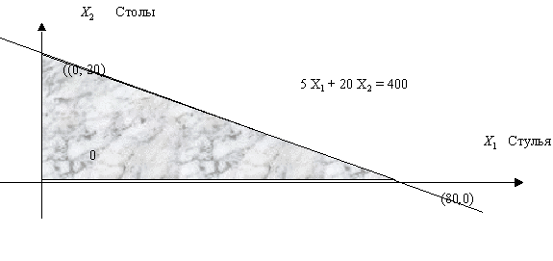
Принятие управленческих решений методом линейного программирования
Ограничения по материалу на координатной плоскости

Slide 26
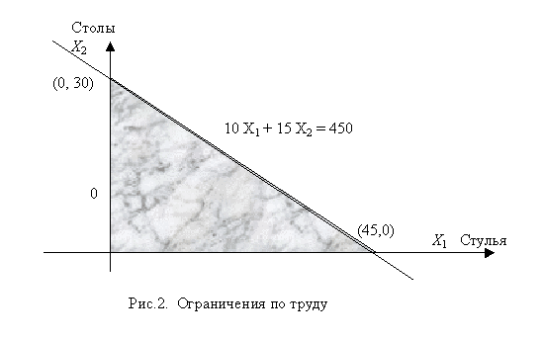
Принятие управленческих решений методом линейного программирования
Ограничения по труду на координатной плоскости

Slide 27
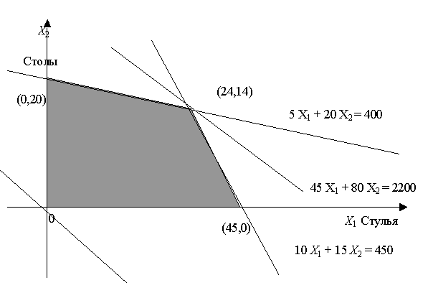
Принятие управленческих решений методом линейного программирования
Область возможных решений

Slide 28
Принятие управленческих решений методом линейного программирования
Основная идея линейного программирования состоит в том, что максимум достигается в вершинах многоугольника. В общем случае - в одной вершине, и это - единственная точка максимума.
Ответ: оптимальный выпуск - 24 стула и 14 столов. При этом используется весь материал и все трудовые ресурсы, а прибыль равна 2200 долларам США.

Slide 29

Спасибо за внимание!

